Slide 1
В МКДОУ «Детский сад №4 г. Беслана» был проведен 31 марта педсовет №3 на тему «ФГОС ДО. Особенности построения образовательного процесса». Прозвучали актуальные вопросы введения ФГОС ДО. Уточнить и систематизировать знания педагогов ДОУ ,повышение профессиональной компетентности по организации образовательного процесса в соответствии с ФГОС ДО. Дать практические рекомендации по планированию и организации тематической недели. Педагоги приняли активное участие в инсценировке сказки про ФГОС ДО.

Slide 2
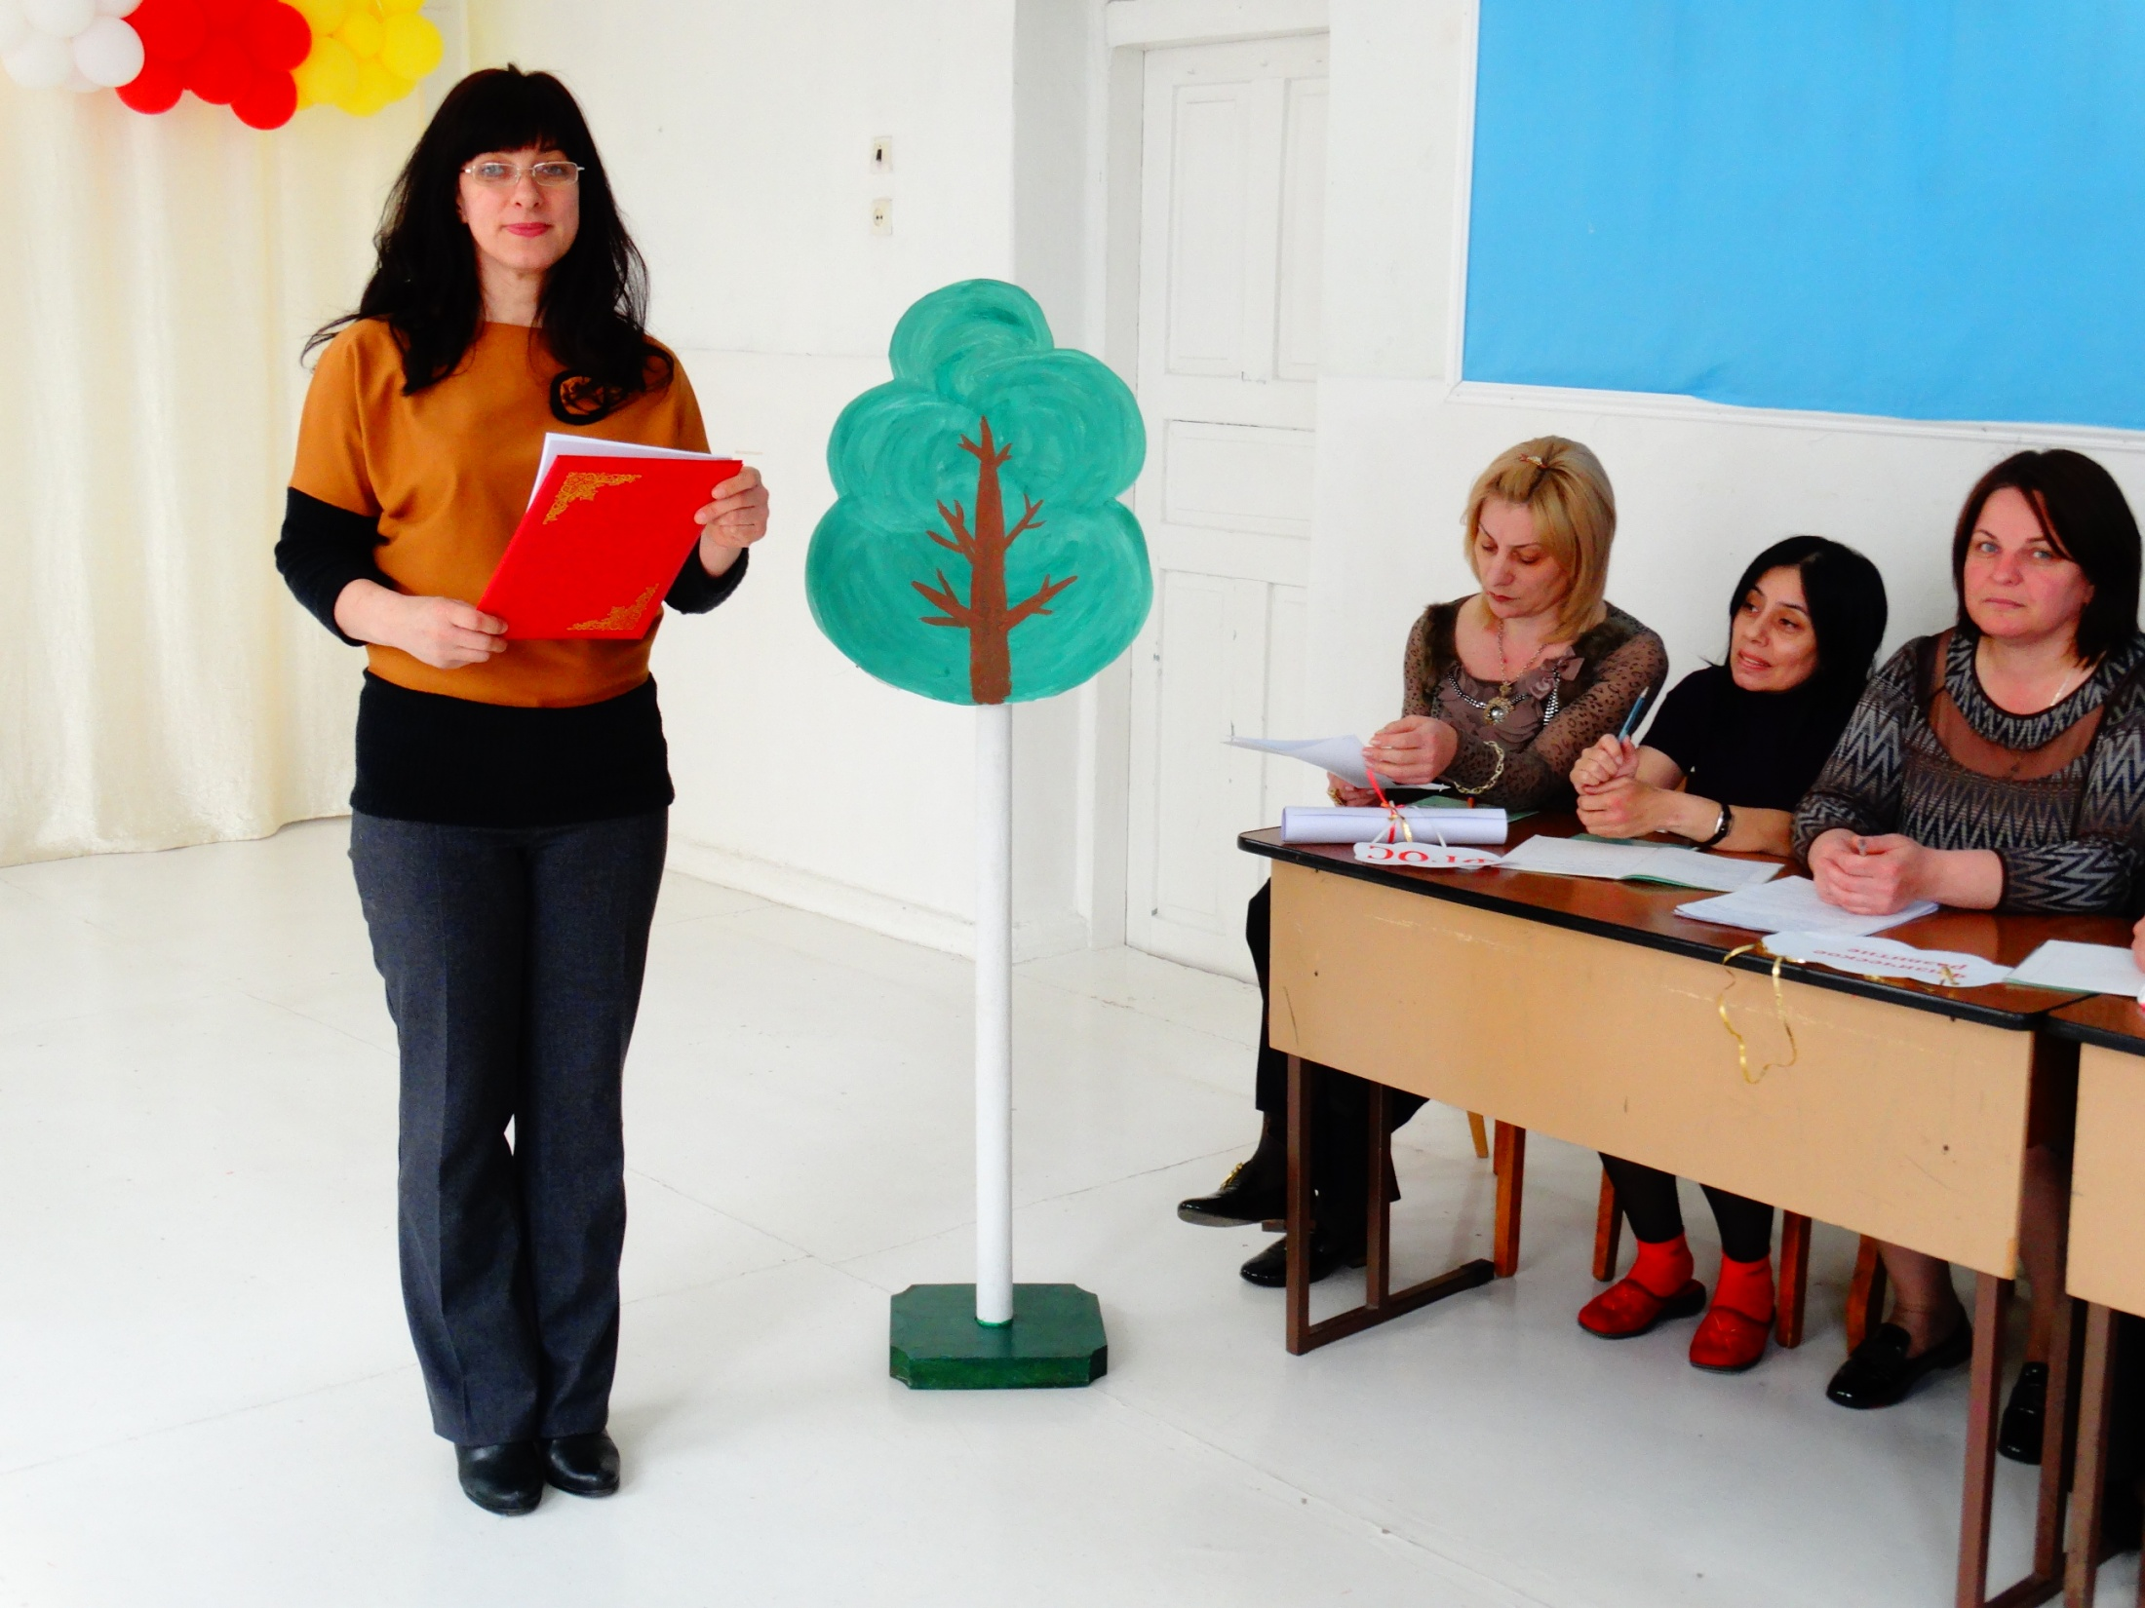

Slide 3
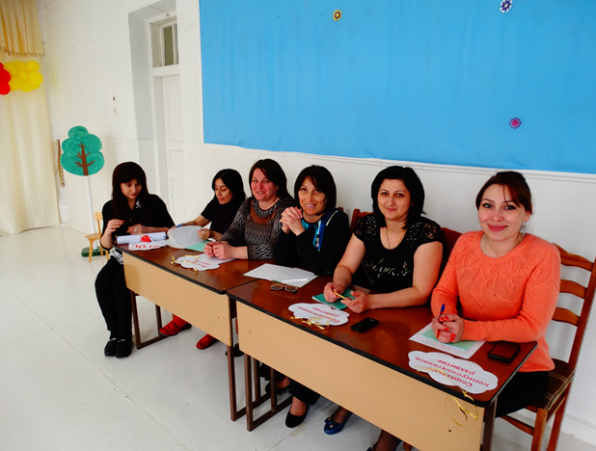

Slide 4
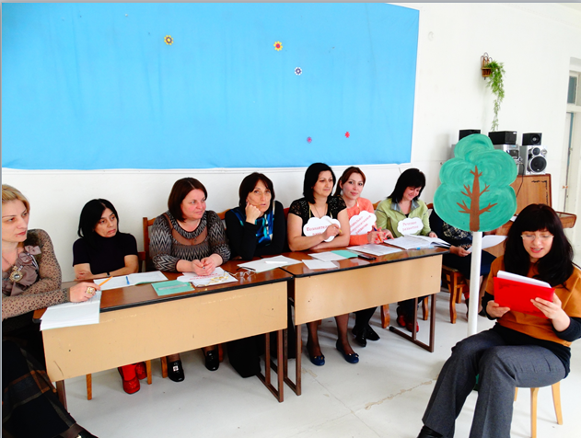

Slide 5
